Slide 1


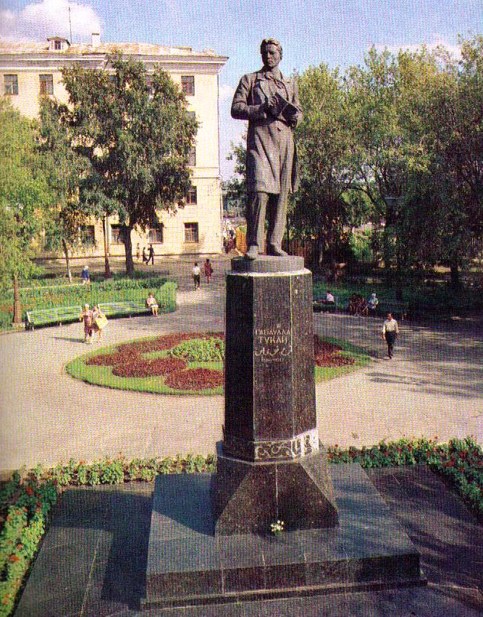
Халык мәхәббәте –
синең исемең.
Халык гомере –
синең гомерең.
Әхмәт Фәйзи

Slide 2

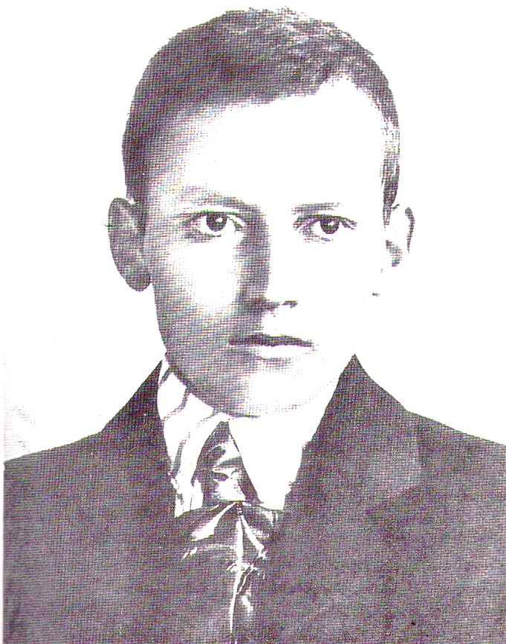
...Һәрчак безнең
белән
бергә -
Безнең
замандаш
Тукай...
Әхмәт Ерикәй
(Бөек Г. Тукайның 125 - еллыгына)

Slide 3
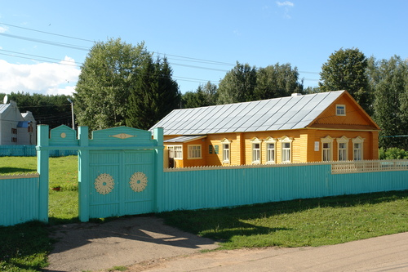
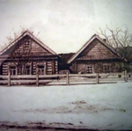
Кушлавыч авылы
Тау башында салынгандыр безнең авыл.
Бер чишмә бар, якын безнең авылга ул.
Авылыбызның ямен, суы тәмен беләм,
Шуңар күрә сөям җаным – тәнем белән...

Slide 4
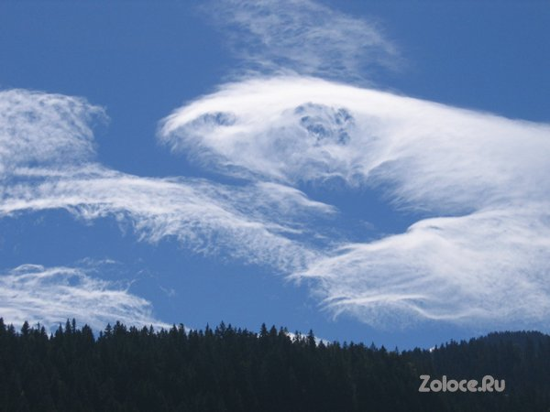
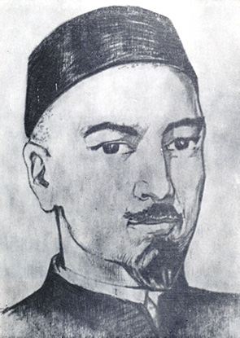
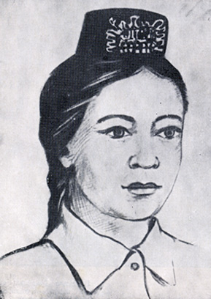
Габдуллаҗан Мөхәммәтгариф улы Тукаев 1886 елның
13 (26) апрелендә, Казан өязе, Мәңгәр волосте, Кушлавыч авылында, мулла гаиләсендә туа.
Кечкенә Апушның әтисе Мөхәммәтгариф һәм әнисе Мәмдүдә

Slide 5
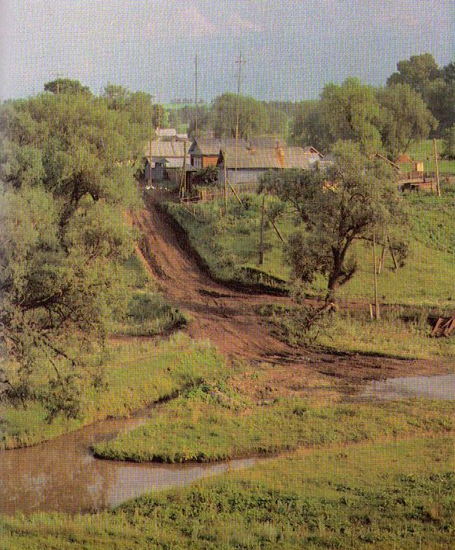
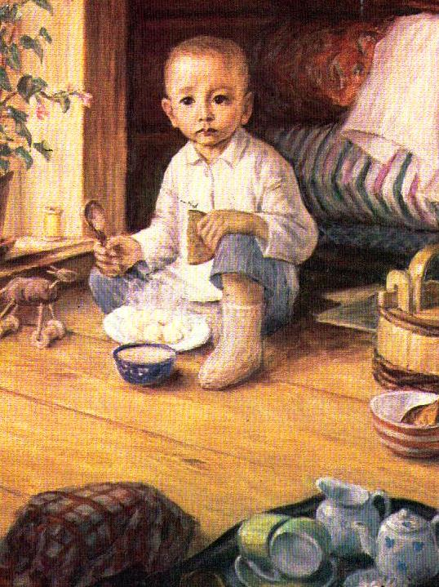
...Ул бер үксез бала, чираттагы ятим,
Юк, диделәр, аның ата - анасы да...
Гәрәй Рәхим

Slide 6
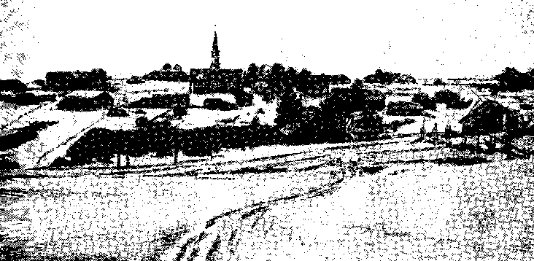
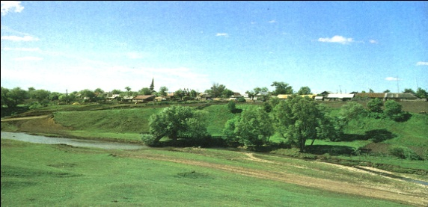
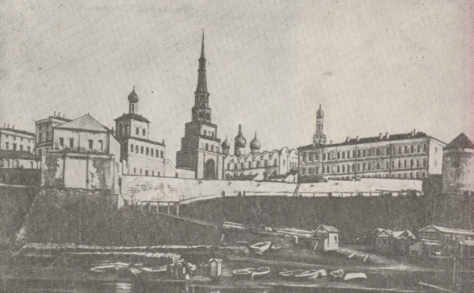
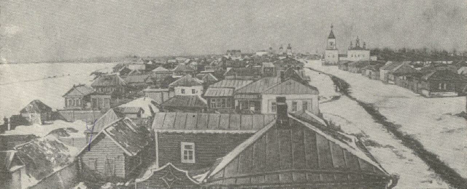
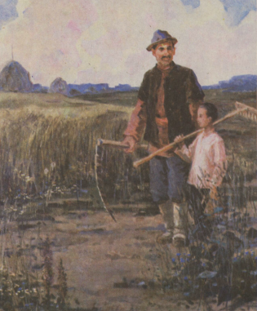
Өчиле.
Зиннәтулла бабай
Кушлавыч.
Шәрифә карчык
Казан.
Мөхәммәтвәли һәм Газизә гаиләсе
Җаек.
Галиәсгар (җизнәсе), Газизә
Кырлай.
Сәгъди абзый, Зөхрә апа

Slide 7
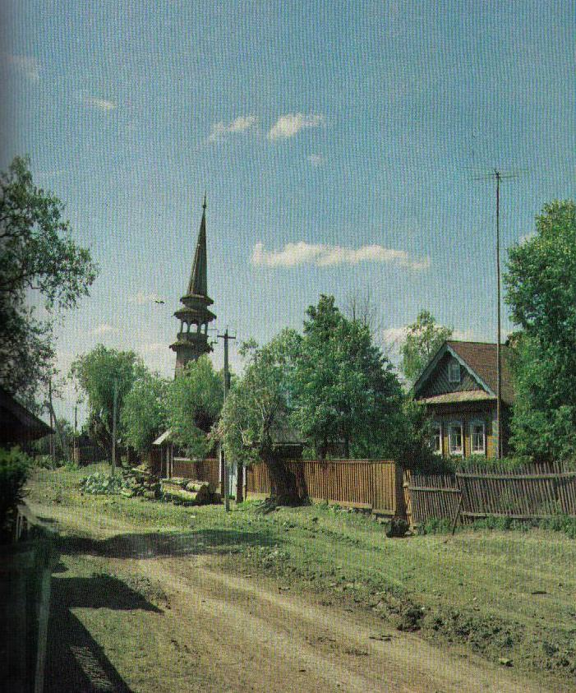
1890 ел.
Өчиле авылы.Апушның бабасы Зиннәтулланың йорты
...Тормышыңда бәйрәмнәр аз булган
Тартыш белән тулган көннәрең...
Шәүкәт Галиев

Slide 8
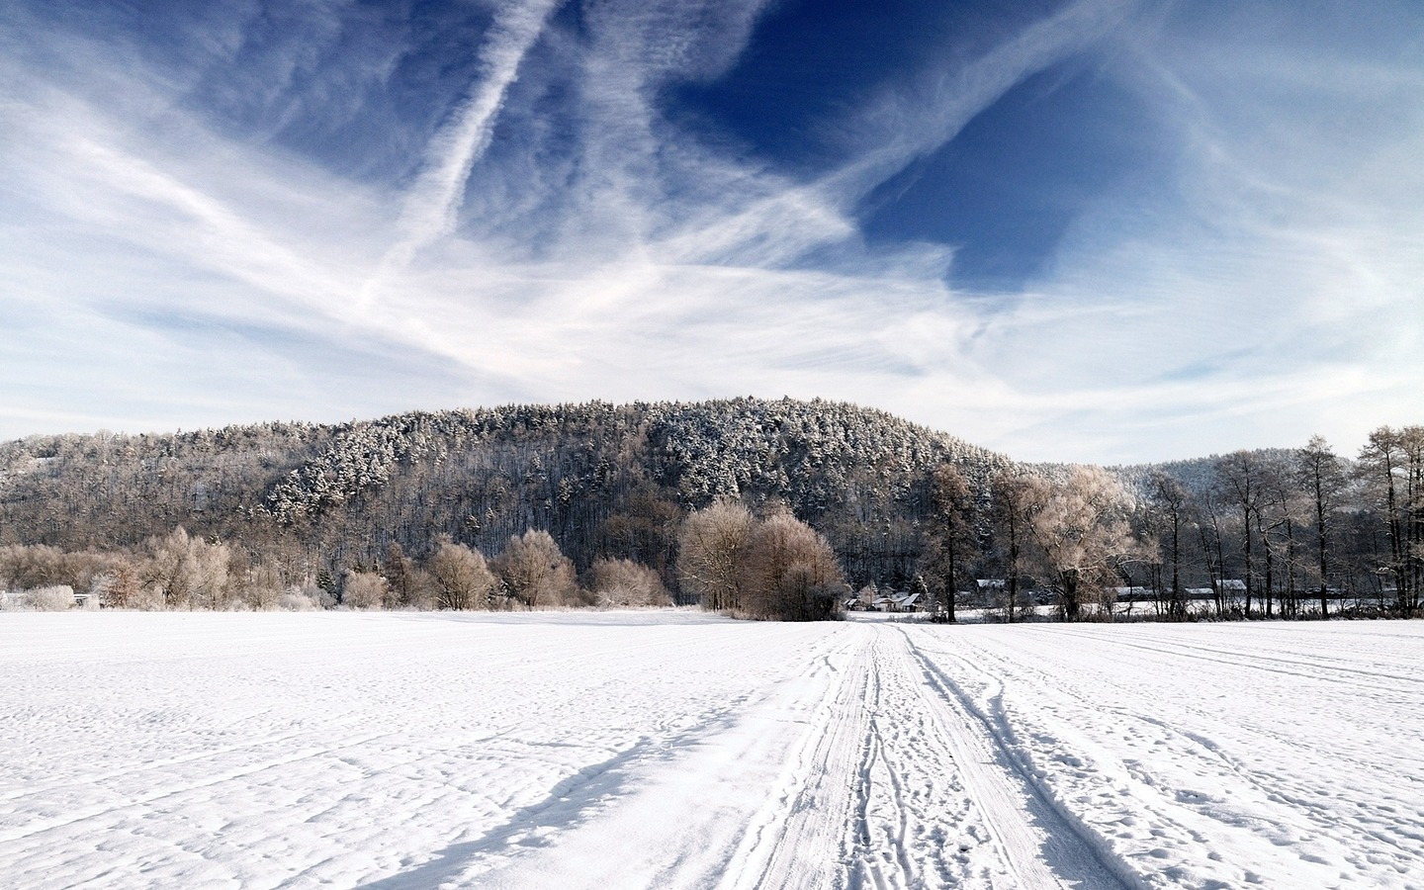
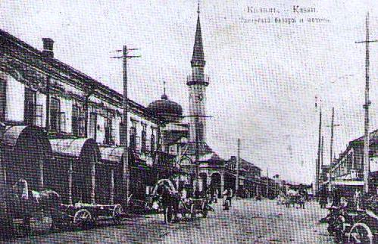
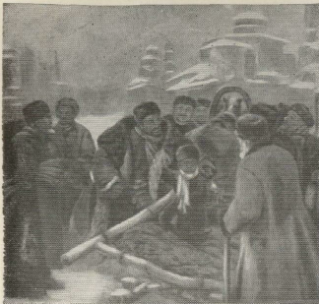
Чылдыр - чылдыр, чылдыр - чылдыр...
Яћгырый дала.
Кала басу, кала ындыр, туган як кала...
Гамил Афзал
Њксез ятим -
Кемгђ бала кирђк? -
Дип язмышыћ сине рђнќеткђн.
Ул чак язмыш - њзе тере ятим:
Кемнђрдђндер ќылы сњз кљткђн.
Кђтибђ Кинќђбулатова

Slide 9
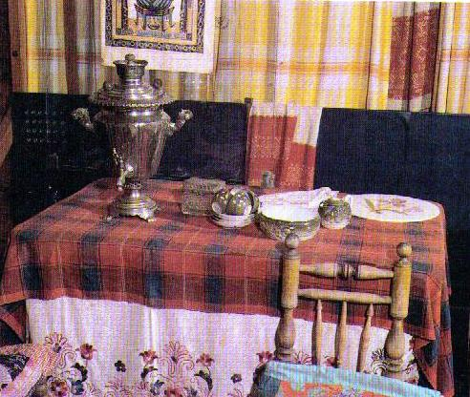
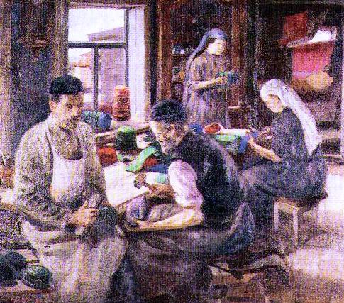
Казан. М. Гафури (элеккеге Сембер ) урамы.
…Таныш - туган түгел,
чит кеше.
Даны да юк,
малы да юк аныћ,
Ул бит бары –
Вђли - читекче...
Рөстђм Сњлти

Slide 10
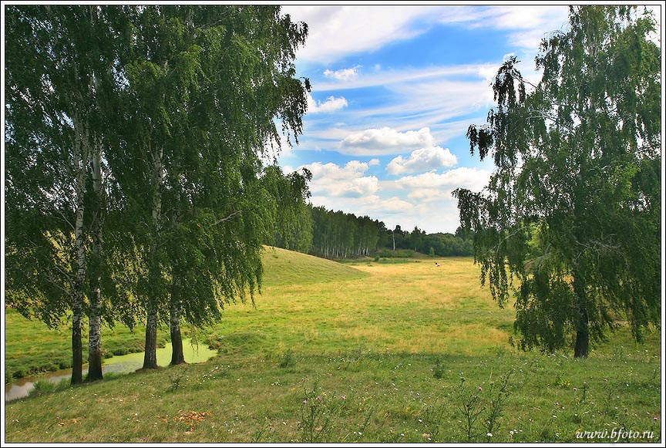
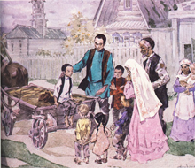
Тукайның Өчиледән Кырлайга китүе
КазандагыМөхәммәтвәли абзый белән Газизә апа икесе берьюлы авырый башлагач, Габдулла яңадан Өчилегә кайтарыла. 1892 елның җәендә Кырлай авылы крестьяны Сәгъди абзый аны үзенә уллыкка ала.

Slide 11
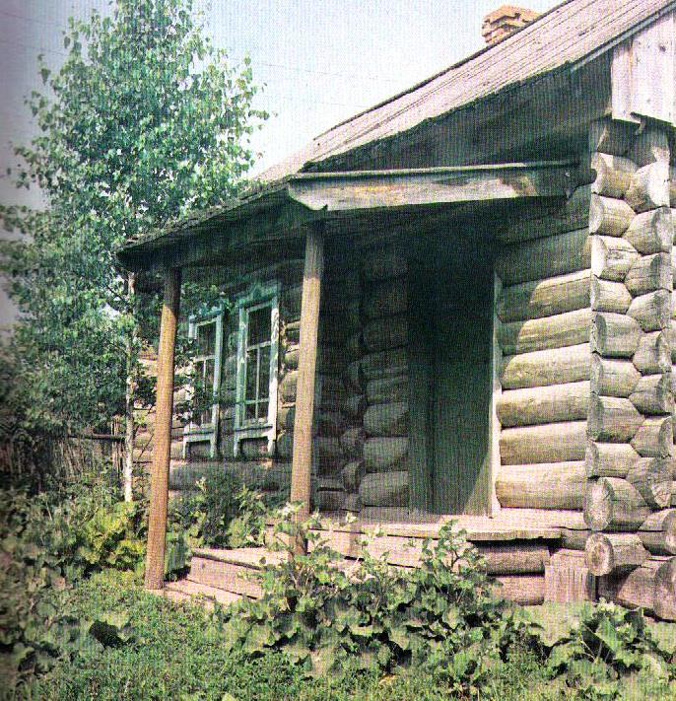
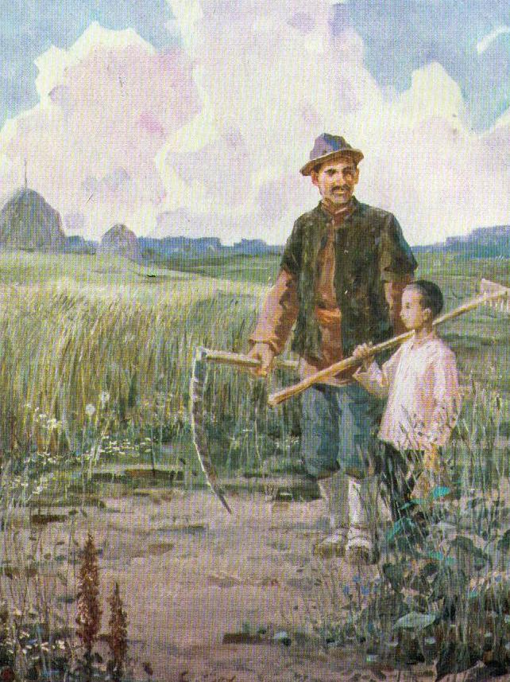

1892-1895нче еллар.Кырлай авылы. Сәгъди абзый йорты.
Хәзер анда Тукай музее - йорты.

Slide 12
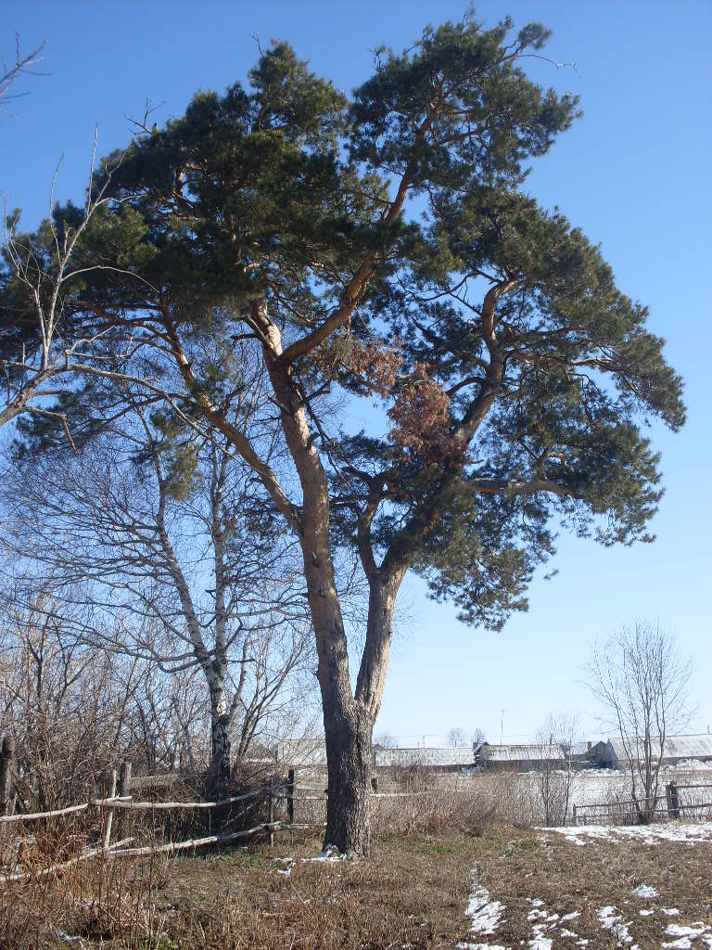
Бу наратны кечкенә
Апушның Кырлайдагы “әтисе” Сәгъди абзый утырткан.
Ә бәрәңге бакчасында
кечкенә Габдулла бәрәңге җыйган.

Slide 13
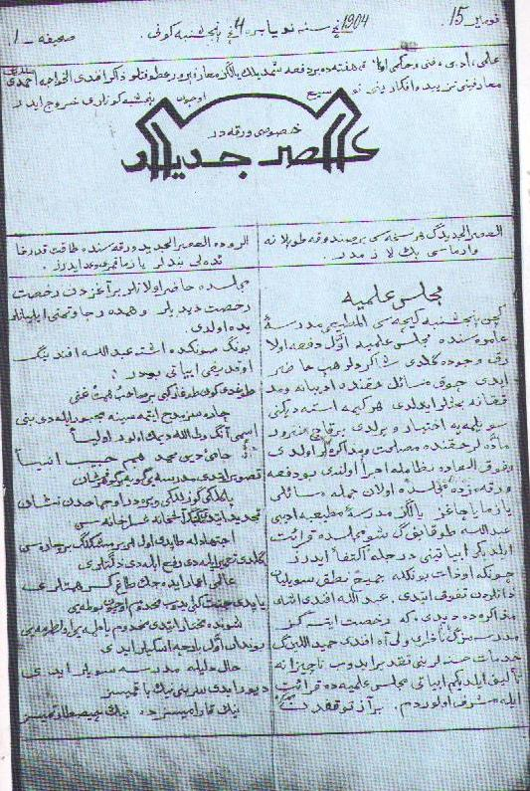
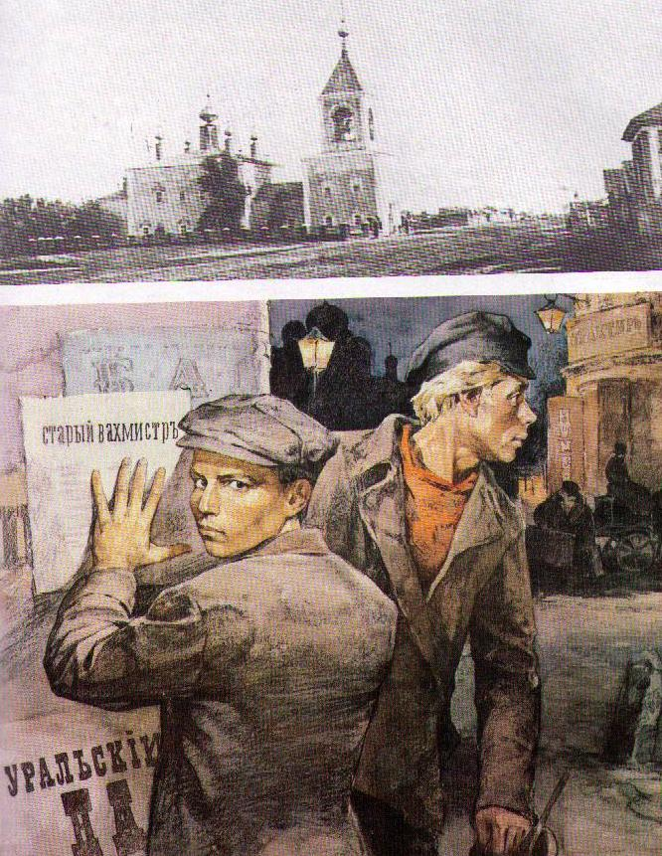
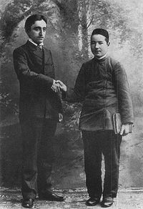
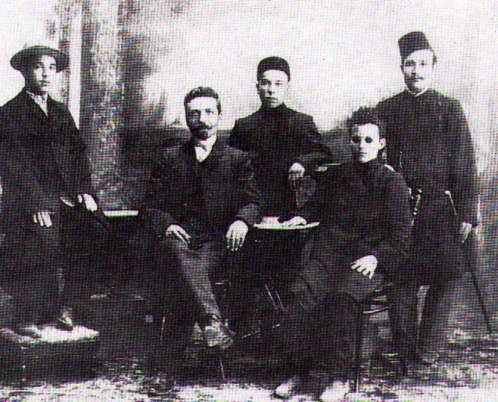
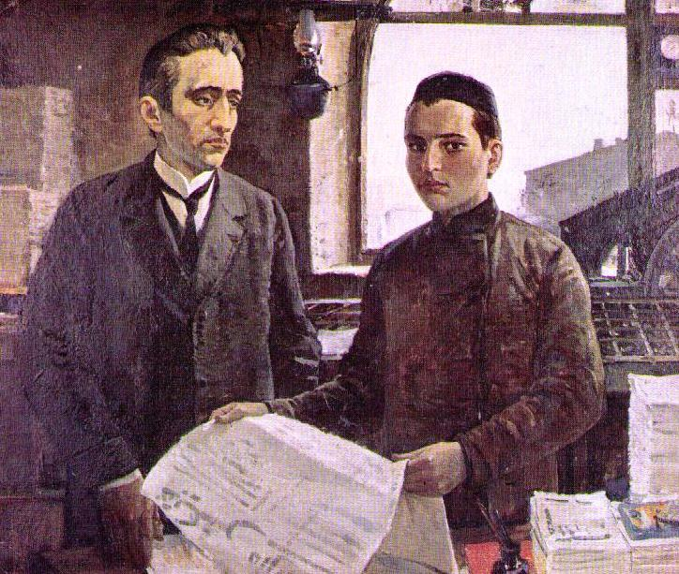
1906нчы ел, 1нче май
Габдуллага 19 яшь
1907нче ел
1906 -1907, Уральск

Slide 14
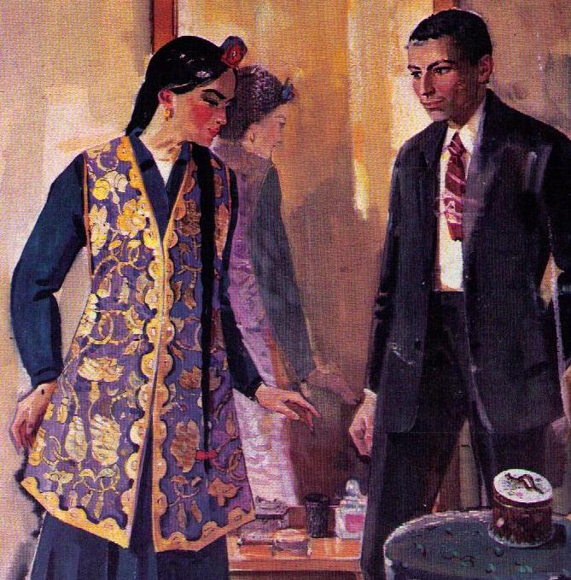
Габдулла Тукай һәм аның апасы Газизә Уральск шәһәрендә

Slide 15
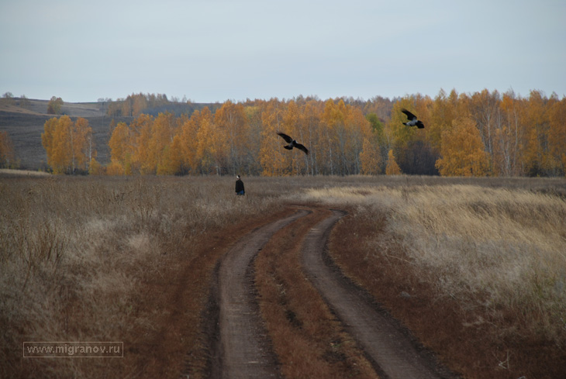
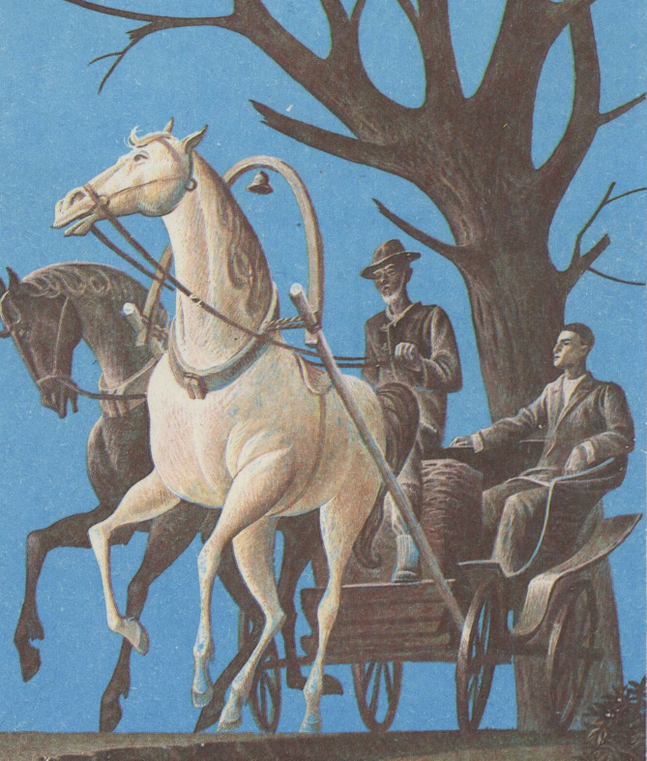
1907нче ел, кљз.
Җиктереп пар ат, Казанга туп-туры киттем карап;
Чаптыра атларны кучер, суккалап та тарткалап…

Slide 16
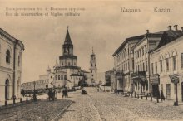
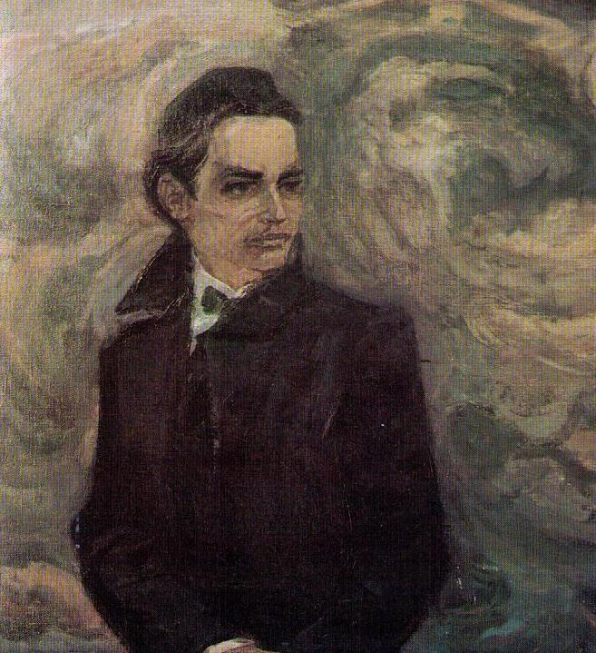
И Казан! Дәртле Казан! Моңлы Казан! Нурлы Казан!

Slide 17
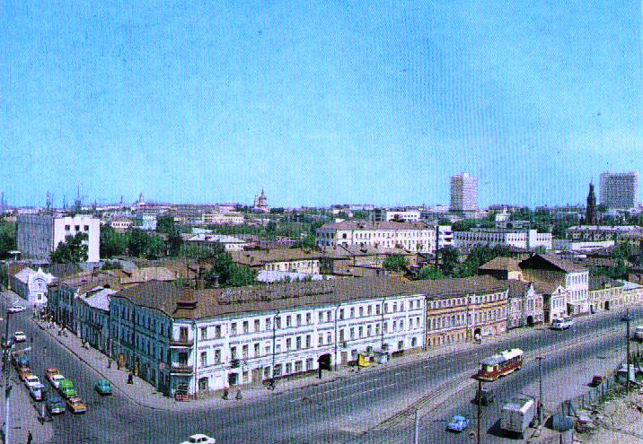
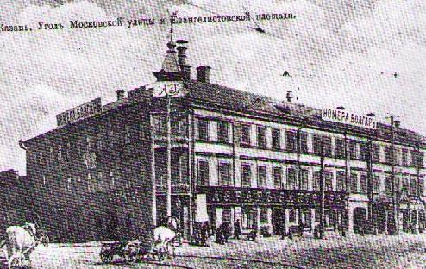
Мәскәү һәм Татарстан урамнарының күренеше.
XX гасыр башында бу йортта “Болгар” кунакханәсе булган һәм анда шул заманның татар интеллегенциясе яшәгән.
… Шуны лђкин син онытма,
“Болгар”,
Кырыгынчы бњлмђ барлыгын,
Тукайныћ зур, мђћге тере ќаны
Шунда ята, кара, бар, энем...
Сибгат Хђким

Slide 18
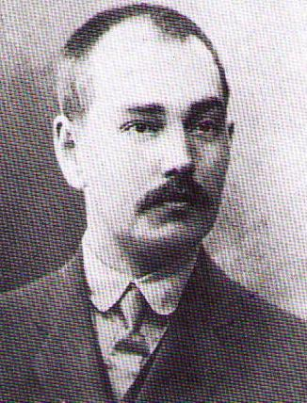
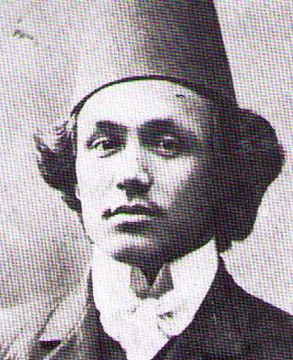
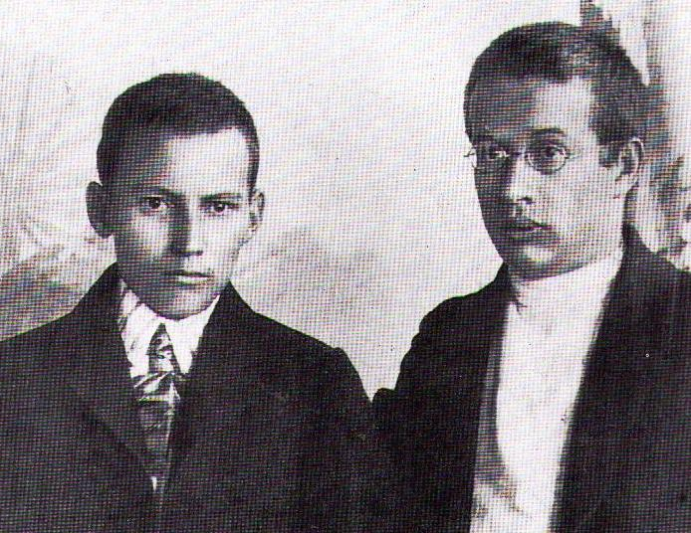
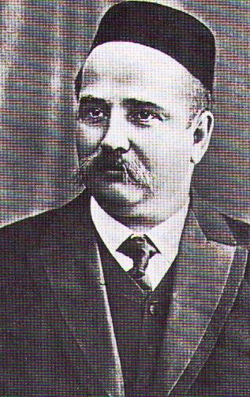
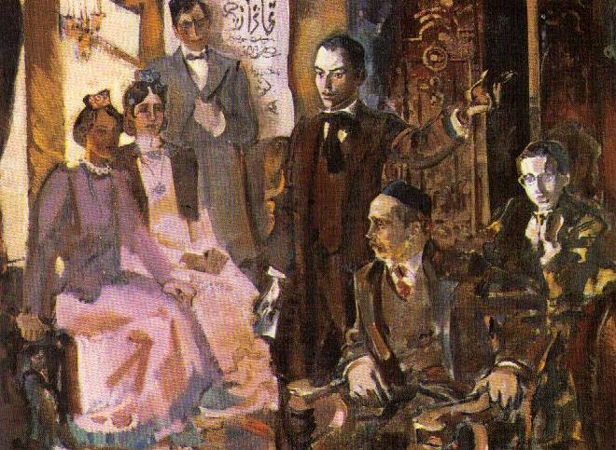
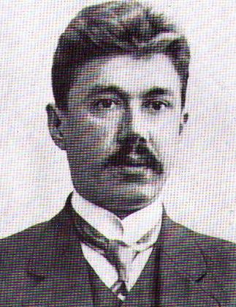
Габдулла Тукайныћ гомерлек дуслары
язучы
Фатих Әмирхан
большевик– революционер Хөсәен Ямашев
шагыйрь
Сәгыйть Рәмиев.
Г.Тукай џђм Ф.Ђмирхан
Язучы – революционер
Гафур Коләхмәтов
Драматург
Галиәсгар Камал
Габдулла Тукай џђм “Сђйђр” труппасы

Slide 19
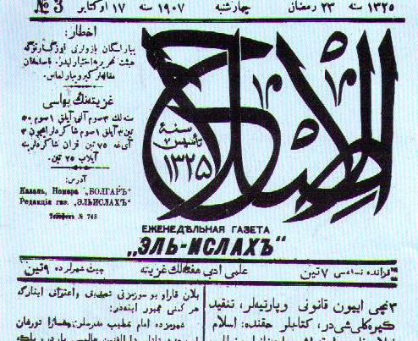
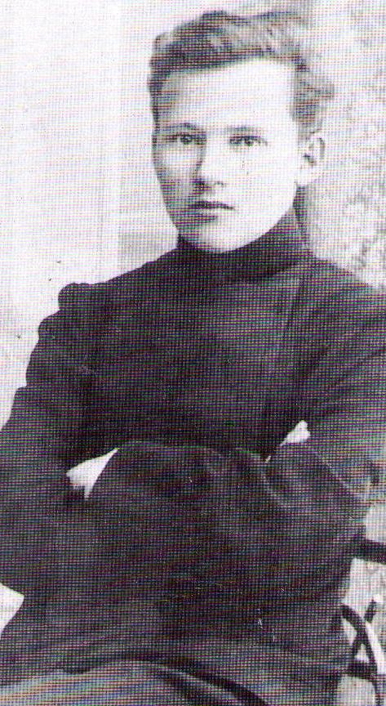
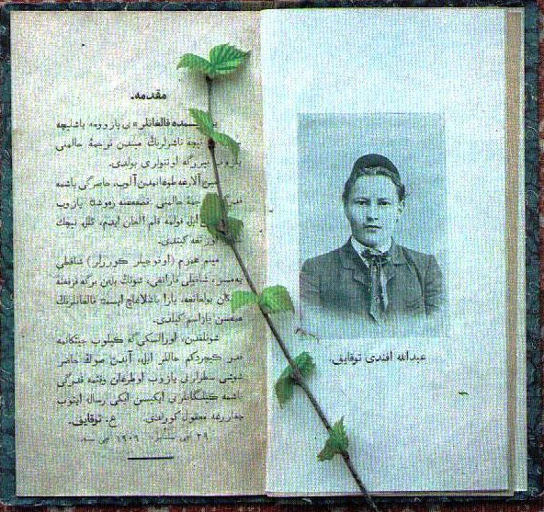
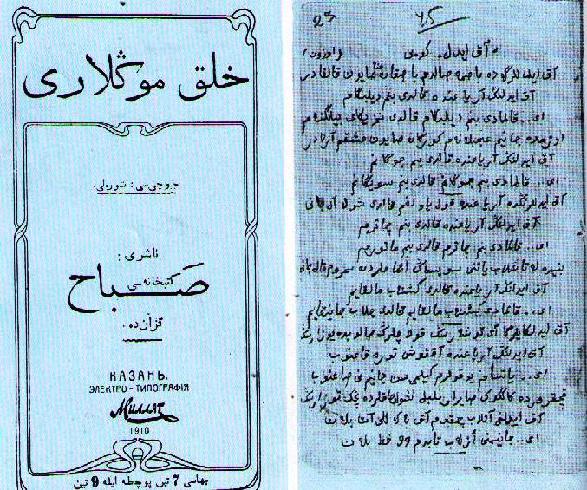
1908нче ел
1909 ел, “Исемдә калганнар” дигән автобиографик повестьның беренче битләре
Тукай сабый вакытыннан ук халык җырларын ярата, аларны хәтеренә сеңдерә, язып бара. 1910 елда ул “Шүрәле” псевдонимы белән “Халык моңнары” исемендә татар халык җырлары җыентыгын бастыра. Анда 28 җыр язылган.

Slide 20
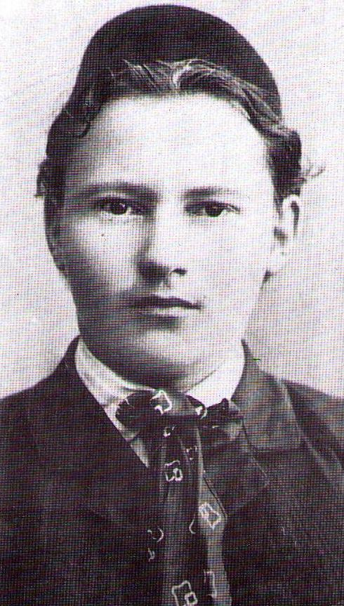
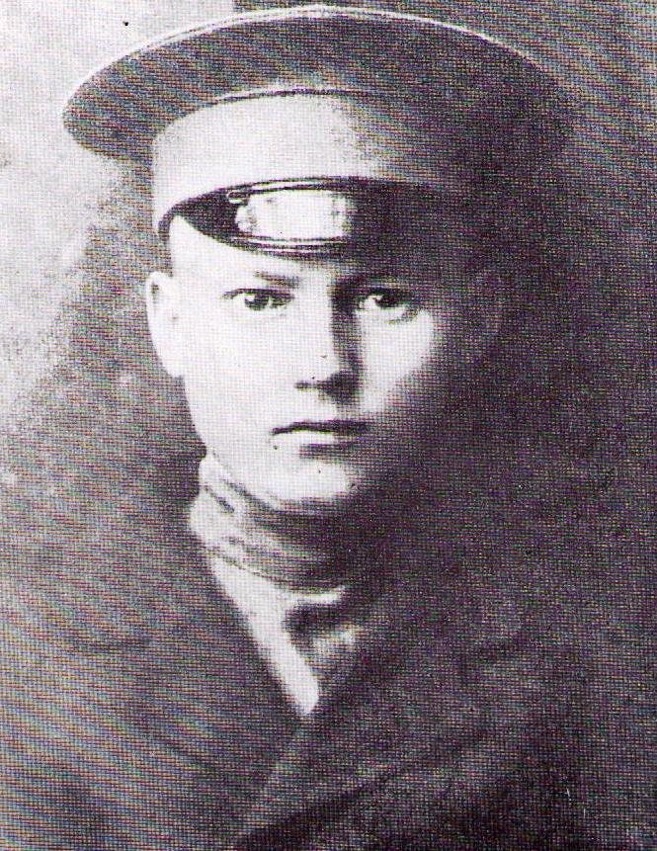
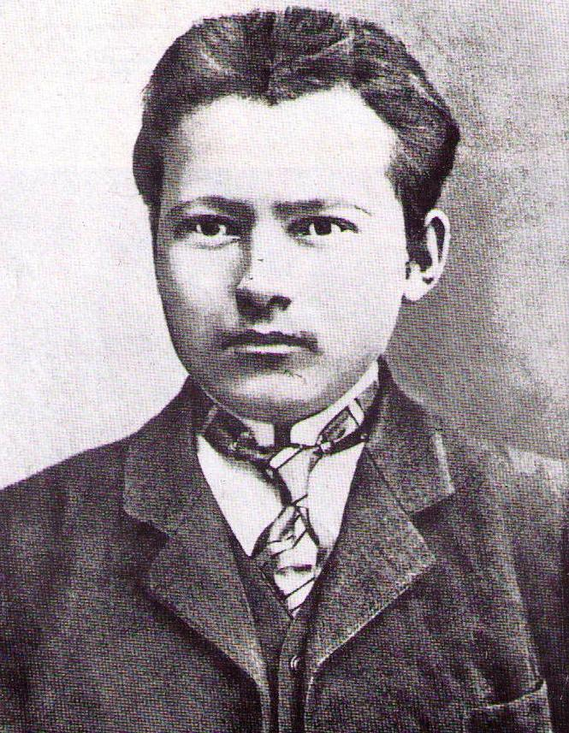


Төрле
еллардагы фотолар
1908 ел
1911 ел
1912нче ел
1912нче ел
1912нче ел

Slide 21





1911-1912нче еллар
Әстерхан
Петербург
Уфа
Троицк

Slide 22


Тукай Клячкин шифаханәсендә.
1913 ел, 14 (1) апрелендә төшерелгән фоторәсем.
Тљн иде, моћнар белђн
Чиртеп сазын ул ќырлады,
Моћ белђн, хђсрђт белђн
Тулган иде бар ќырлары.
Тыћлады урман вђ таулар,
Тыћлады ай, йолдызы...
Шул моћыннан уйга калды
Ќир кызы џђм књк кызы.
Атты таћ ђкрен генђ џђм
Сњнде йолдыз, сњнде ай...
Шул матур йолдыз белђн
Ђкрен генђ сњнде Тукай.
Шамун Фидаи

Slide 23

Татар халкының бөек шагыйре
Габдулла Тукай
1913 елның 15 (2) апрелендә
кичке 8 сәгать 15 минутта
күзләрен мәңгегә йома.
Казан, 1913 елның 17 (4) апреле.

Slide 24

...Без китђбез,
Сез каласыз дип ќырлармын,
Ќђсадемне туфрак белђн књмгђндђ дђ...
Габдулла Тукай
Татар зиратында Тукай
ята.
Кара мђрмђр ташы Тукайныћ.
Ђйлђнђм дђ килђм шул кабергђ...
Марс Шабаев

Slide 25









Истђлекле урыннар

Slide 26


Габдулла ђфђнде Тукаев
Дљньяда бик аз булыр чын шагыйрь, Габдулладай;
Ул - караћгы тљндђ яктырткан матур, ак тулган айдай.
...
Књп китапларныћ арасында аныћ китаплары -
Ап - ачык,
нурлар чђчеп,
књренеп тора џђр яклары.
Алса, укыса халык шигырен аныћ - истђ кала,
Џђм аныћ шигыре
халыкныћ књћеленђ
зур хис сала.
Шайхзадђ Бабич

Slide 27




Габдулла Тукай – татар балалар әдәбиятына нигез салучы
Тукай абый иќаты:
балалар љчен шигырьлђр;
ђкиятлђр

Slide 28






Бар иде ялгыз калып,
Ќырлап утырган чакларым...
Габдулла Тукай
Тукай абый ђкиятлђре

Slide 29

Г. Тукай “Елныћ дњрт фасылы”
Ашлыклар њсте,
Башаклар пеште,
Кояш пешерђ,
Тиргђ тљшерђ.
Халык ашыга,
Китђ басуга,
Урагын ура,-
Бу кайчак була? (Ќђй кљне)
Кырлар буш кала,
Яћгырлар ява,
Ќирлђр дымлана,-
Бу кайчак була? (Кљз)
Боз џђм кар эрде,
Сулар йљгерде,
Еглап елгалар,
Яшьлђр тњгелде;
Кљннђр озая,
Тљннђр кыскара,-
Бу кайсы вакыт?-
Йђ, ђйтеп кара! (Яз)
Џђр ќир карланган,
Сулар бозланган,
Уйный ќил - буран,
Бу кайчак, туган? (Кыш)

Slide 30






Г. Тукай “Гали белђн кђќђ”
1. Безнећ Гали бигрђк тату кђќђ белђн:
2. Менђ кђќђ карап тора тђрђзђдђн;
3. Гали аны чирђм белђн кунак итђ,-
Кђќђ рђхмђт укый: сакалын селкетђ.

Slide 31




Г. Тукай “Кђќђ белђн сарык ђкияте”

Slide 32


С кем только жизнь
в злой распре не бывала?
В борьбе ты ей
не уступай
нимало!
(«Жизнь», 1908)

